Slide 1

Notes:
1-0 Enquadramento
Uma grande cidade tem centenas de ruas e ferrovias.
Qual é a situação atual e como podemos projetar planos e medidas para o futuro?

Slide 2
Notes:
Analisamos a situação atual e efetuamos previsões usando modelos da rede, ou melhor ainda, um modelo de tráfego.
“Afastamo-nos“ da realidade e tentamos traduzi-la num modelo da melhor forma que conseguimos.

Slide 3
Índice
Introdução aos fundamentos do planeamento de transportes e ao Visum
Modelo de rede em Visum – estrutura e processamento. Explicação dos objetos de rede e correlação entre os elementos básicos.
Verificação da rede e validação
Importar dados de rede a partir de outras aplicações (importar shape files)
Parâmetros gráficos do Visum – introdução.
Procedimentos de alocação – modelação da decisão na escolha de caminhos para o transporte privado
  Funções de degradação da velocidade
  Funções de impedância
  Procedimentos de alocação em detalhe: Incremental, Equilíbrio, Equilíbrio LUCE, Equilíbrio Lohse
  Vista genérica dos outros procedimentos: Estocástica, Equilíbrio Dinâmico do Utilizador, Estocástica Dinâmica
Procedimentos simples de alocação de transporte coletivo
Gestão de Cenários (definição de projeto)
  Definição de caso de aplicação básica
  Geração de cenários e descrição de dependências
Apresentação de resultados em Visum
  Visualizações gráficas das alocações (flow bundles, isócronas, volumes de viragem e visualização de diferenças)
  Layout de mapas e planos
Matrizes skim – tempo de viagem, distância de viagem, tempos de acesso e egresso
  Classificação de matrizes - Distribuições de tempos de viagem e de distâncias de viagem
Correção de matrizes com o TFlowFuzzy
Avaliação de cenários
Impressão de resultados

Slide 4
Índice
Introdução
Exercício 1
Conceitos Básicos
Modelo de rede Visum
Validação e verificação da rede
Parâmetros gráficos
Notes:
Introdução – Uma vista geral da interface do software e primeiros passos no Visum
Conceitos Básicos – Como estruturar um projeto no Visum e que dados necessito?
Modelo de rede Visum – Estruturando e editando redes
Validação e verificação de redes – Como verificar o rigor do modelo e a sua aproximação à realidade?
Parâmetros gráficos – Opções de visualização de redes

Slide 5
Introdução
Notes:
By taking part in the PTV Visum basic course, you are going to learn how to use your knowledge efficiently in Visum. The aim is to be able to generate a network model on your own. Furthermore, you will learn to understand more complex processes and how to implement them in Visum.
Contudo, este curso não substitui o treino básico em engenharia de transportes.

Slide 6
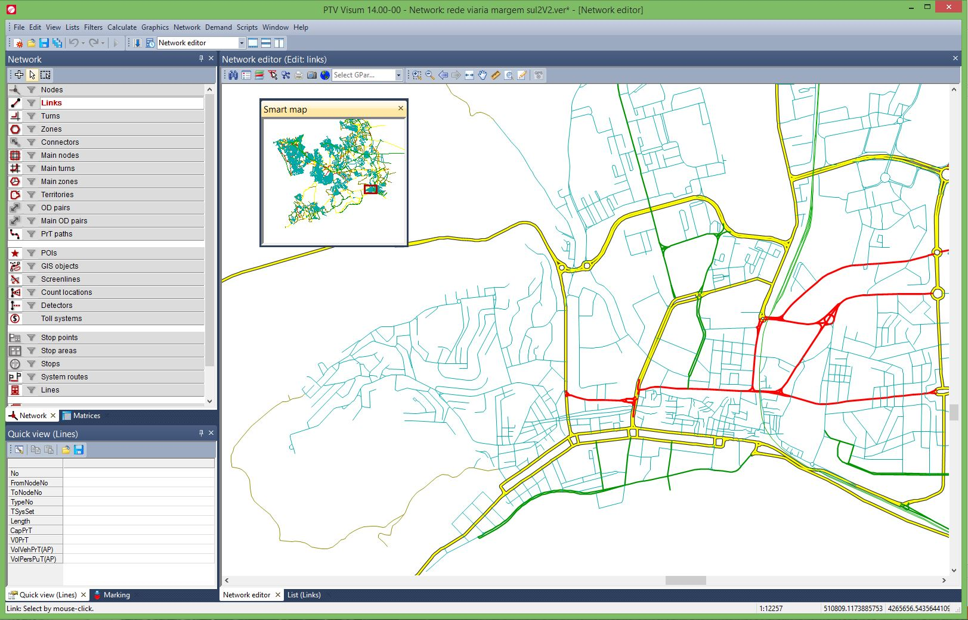
Estrutura e Navegação no VISUM
1
3
2
Barra de título (Title bar)
Mostra o nome e versão do software, bem como o nome do ficheiro aberto e da [janela ativa]
Barra de menus (Menu bar)
Através dos menus chama-se as funções do software. Os menus nesta barra dependem da janela que estiver ativa.
Barra de ferramentas (Toolbar)
Através das barras de ferramentas chama-se as funções do software. As barras de ferramentas visíveis dependem da janela ativa.
Janela global (Overview window)
Aqui seleciona-se o modo de trabalho, o objeto de rede (torna visível , invisível; liga/desliga e define filtro; acede-se a atalhos com funções adicionais relacionadas com cada um) e é possível ter uma ideia geral das matrizes existentes, podendo ainda editá-las (é personalizável/customizável).
4
Notes:
1-1 Introdução – Uma vista geral da interface do software e primeiros passos no Visum
Interface do software
Quando se inicia o software, a interface do Visum aparece após a tela inicial. A interface do Visum inclui todas as restantes janelas do sofware. Inicialmente, a janela da rede não contém nada.

Slide 7
Estrutura e Navegação no VISUM
6
Janela de vista rápida (Quick view)
Permite visualizar e/ou alterar o valor de algumas variáveis do elemento da rede selecionado (é personalizável/customizável).
Smart map
Mostra uma vista geral da rede total. A secção na área de trabalho é aqui identificada com um retângulo. Este mapa permite aceder rapidamente a qualquer secção da rede.
7
Área de trabalho (Network editor)
Mostra a rede carregada. Pode ajustar-se a visualização e editar graficamente a rede. Usando as scrollbars desloca-se a secção visualizada na horizontal ou na vertical.
Barra de status (Status bar)
Apresenta vária informação:
Detalhes do objeto de rede selecionado (se apenas um estiver selecionado)
N.º de objetos selecionados (se mais que um estiver selecionado)
Comandos para passos do processamento da rede
Escala da rede
Coordenadas do cursor na rede
5
8

Slide 8
Estrutura e Navegação no VISUM
Seleção de janela a visualizar
Alterna entre as janelas que estiverem abertas rede, matrizes O/D, listas, etc.)
Área de trabalho
Ferramentas de visualização
aproxima, afasta, vista total, pan, mede distância
Modo
modo de inserção;
modo de seleção/edição;
modo de multiselecção.
Seleção de parâmetros gráficos
Permite alterar rapidamente os parâmetros gráficos a aplicar à janela de visualização
Objetos de rede
nós, arcos, viragens, zonas, conectores, paragens, etc. (personalizável)
Altera entre a rede e matrizes
Janela de Vista Rápida
Permite visualizar e/ou alterar o valor de algumas variáveis do elemento da rede selecionado (personalizável)
Ativa / não ativa objeto
Ativa / não ativa filtro
Visualiza / não visualiza

Slide 9
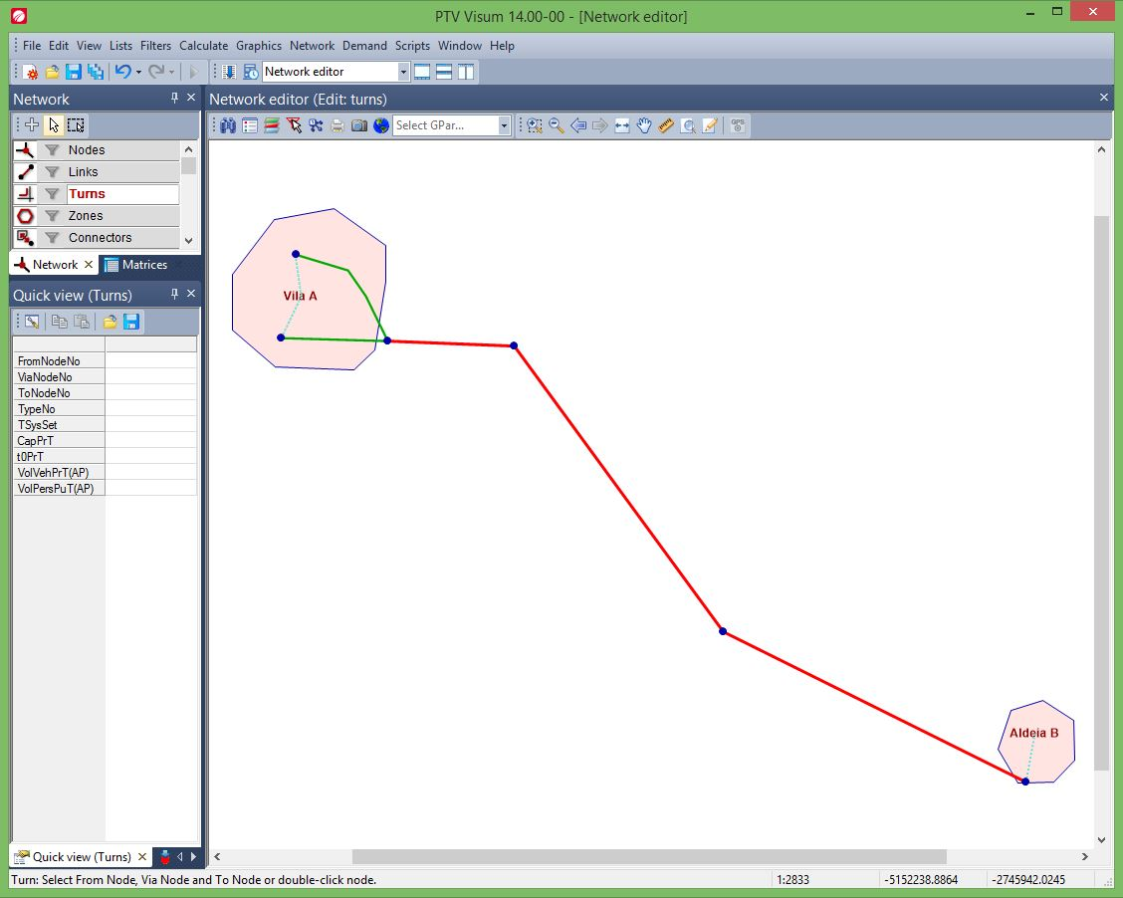





Objetos de rede elementares
  Nós
  Arcos
  Viragens
  Zonas
  Conetores

Slide 10
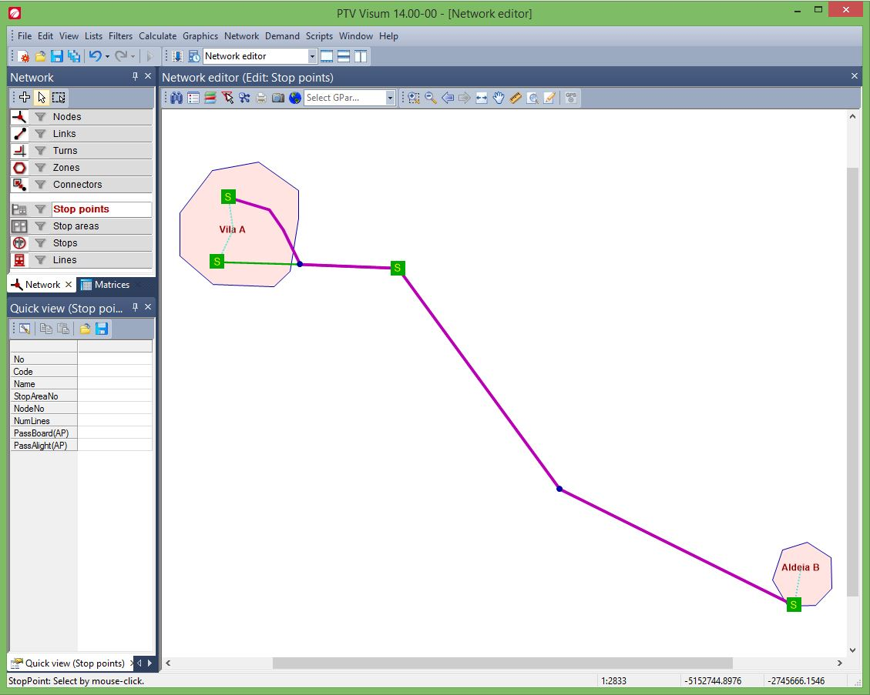

Objetos elementares da rede TC
  Stops
  Lines

Slide 11
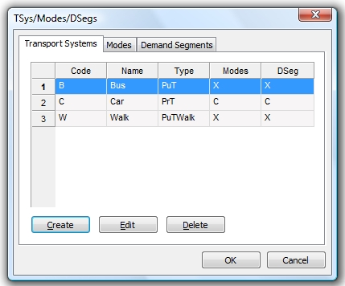
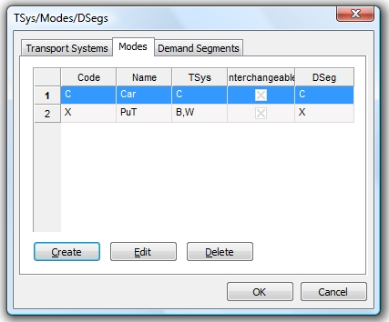
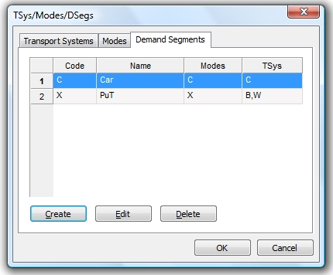
Sistemas de transportes, Modos e Segmentos de Demanda
  A oferta de transporte integra diversos sistemas de transporte.
  Os modos e os segmentos de procura são usados para ligar a oferta de transporte com a demanda respetiva.
  Um sistema de transporte tem as seguintes propriedades:
  Tipo de sistema transporte (há 4 disponíveis no Visum: transporte individual (PrT); transporte público (PuT), andar a pé (PuTWalk) para entrar/sair do PuT, PuTAux sistemas auxiliares do PuT sem horário (elevadores, escadas mecânicas, etc.))
  Meio de transporte ou tipo de veículo (automóvel, ônibus, trem, VLT, bicicleta, etc.).
  Um modo de transporte conecta um ou vários sistemas de transporte. Um modo pode incluir um único sistema de transporte privado ou vários sistemas de transporte público.
  Um segmento de demanda corresponde a exactamente a um modo - é a ligação entre a oferta de transporte e a demanda de viagens. Como vários segmentos da demanda podem ser definidos para cada modo, os diferentes tipos de demanda podem ser combinados no modelo de transporte.
Notes:
Os segmentos de demanda podem ser usados para diferenciar entre:
Grupos de pessoas E.g. Empregados PrT (condutores), Empregados PuT; Estudantes PuT, etc.
Tipos de bilhete E.g. tarifa simples, passes mensais
Motivos de viagem E.g viagens para o trabalho, viagens de compras, viagens de regresso a casa, etc.
Tipos de veículo E.g. carros a gasolina, carros a diesel, carros híbridos, etc.

Slide 12
Relações entre sistema de transportes, modos, segmentos de demanda e matrizes de demanda
Sis. Transp. Privado 1
Pesados
Sis. Transp. Privado 2
Carros
Sis. Transp. Público 1 Ônibus
Sis. Transp. Público 2
VLT
Sistemas de Transporte
Veículos
Pesados
Carros
Park&Ride
(carros, ônibus, VLT)
Transporte
Público
(ônibus+VLT)
Modos
Veículos
Pesados
Carro
privado
Carro
negócios
P&R
TP
estudantes
TP
ativos
Segmentos de demanda
Matriz
Matriz
Matriz
Matriz
Matriz
Matriz
Matrizes de demanda

Slide 13


Sistemas de transportes e Modos
Os sistemas de transporte definem que meios de transporte podem usar a rede
Automóvel + VLT
Automóvel
VLT

Slide 14



Sistemas de transportes e Modos
Os Modos definem a intermutabilidade dos sistemas de transporte.
PrT
PuT
C
X
1 - Carro
1 - VLT
2 - Ônibus
3 – Trem
4 – etc.
H
1 - Pesado

Slide 15


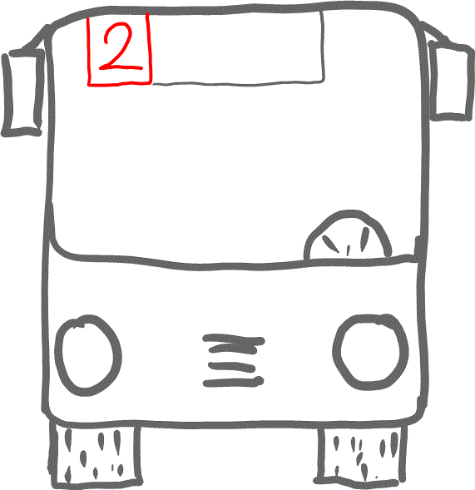


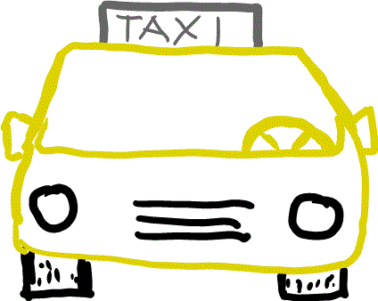
Tipos de tráfego
PrT PuT
Notes:
O Visum utiliza os seguintes tipos de trágefo:
PrT – demanda e simulação de transporte individual. Inclui, por exemplo:
Carros
Caminhões
Reboques
Veículos especiais
Motos
Motorizadas
Scooters
Bicicletas
Pedestres
PuT – demanda e simulação de transporte público. Inclui, por exemplo:
PuT pendular, PuT ocasional, PuT viagens de negócio, …
Modo de transporte: ônibus, VLT, trem, barco, avião, táxi, …

Slide 16
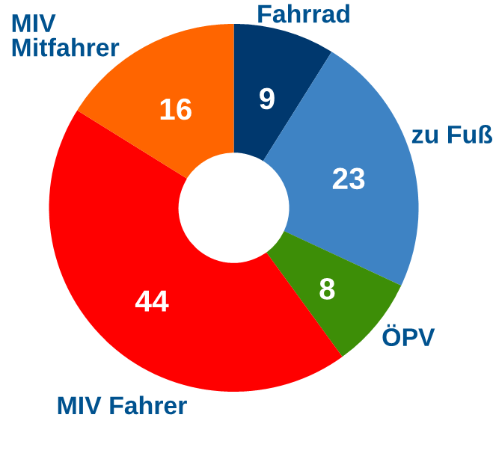
Exemplo de repartição modal na Alemanha
Passageiros em automóvel
Bicicleta
Pedestres
TC
Condutores
Notes:
Para o nosso projeto necessitamos de informação sobre como classificar os sistemas de transporte, os segmentos de demanda e os modos de transporte.
Vamos utilizar os resultados da repartição modal na Alemanha (MiD) em Fevereiro de 2013, cujos resultados são públicos e podem ser utilizados por todos.
http://www.mobilitaet-in-deutschland.de/

Slide 17
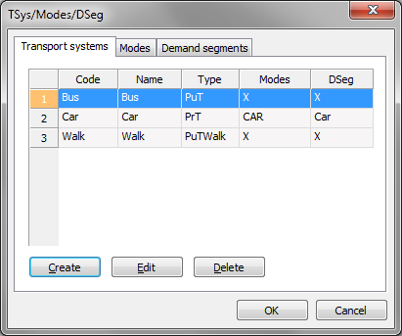
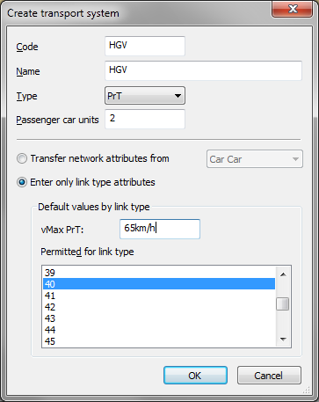
Atributos dos Sistemas de Transporte
Notes:
Attributes of transport systems:
A transport system is described by the following attributes. Here we will use the transport system HGV as an example for PrT and the train as an example for PuT.
We will proceed as follows:
File > Open version … 01_03_00_Start.ver
Menu Demand > TSys/Modes/DSegs
Transport systems tab
Click the Create button to create in the next steps the TSys HGV and train.
Code of transport system (sequence of characters and digits). Example: HGV or Train
Name of transport system; Example: HGV or Train
Type of transport system (PrT, PuT, PuTAux or PuTWalk) Example: PrT or PuT
Note: You cannot change the type again later.
Car units to specify the impact of a PrT vehicle on the volume; Example: an HGV corresponds to 2 passenger car units.
Maximum speed used most frequently by the respective transport system. The vMax-PrT values can later be changed when you define the link types. Example: 65km/h for HGV
v-PuT: link speed of the train, in our case 80km/h
Permitted for link types: The link types the transport system may use are highlighted. Other link types are blocked for use by this transport system.
Example: 20, 30, 40 and for the train 90. You can change these entries later when you adjust the link types.
Always confirm your entries with OK.

Slide 18
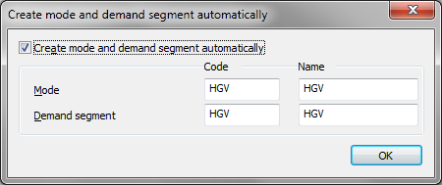
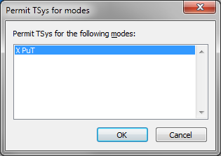
Modos e Segmentos de Demanda
Notes:
Modes
A mode connects one or several transport systems. In Visum a mode consists of one PrT system or several PuT systems. The classic modes are: car, car passenger, PuT, pedestrian (PrT) and cyclists.
Examples of modes:
HGV mode: transport system HGV (in our example)
PuT mode: all PuT transport systems, e.g. bus, tram, train
PrT (in our case HGV) → In the window Create Mode and Demand segment automatically, the previously entered mode data is correct. – Confirm with OK.
PuT (in our case train) → In the Permit TSys for Modes window, you need to choose the mode required.
Select X PuT – confirm with OK.
Mode choice is required, as you have the option of defining several PuT modes. This e.g. allows you to model long-distance passengers (mode PuT-Long) using all public transport systems (Intercity, regional train, bus, etc.), but commuters (mode PuT-Local) only using certain transport systems (regional train, bus).

Slide 19
Modelo de transporte em Visum
Modelo de Demanda
    Modelo de Rede
Modelo de Demanda
contém dados sobre a demanda:
Origem, destino, nº de viagens por segmento de demanda.
Distribuição temporal da demanda de viagens.
Modelo de Rede
contém dados sobre a oferta:
Sistemas de transporte, zonas de geração/atração de tráfego, nós, arcos, paragens.
Linhas de TP com percursos e perfis temporais
        Modelo de Impacte
Modelo de Impacte
contém métodos para avaliar impactes:
Modelo do usuário alocação, cálculo de indicadores de serviço
Modelo do operador nº de veículos, custo por linha, receitas
Modelo ambiental emissões de poluentes e ruído
Resultados
Listas e estatísticas (atributos calculáveis para objetos de rede e linhas)
Matrizes de indicadores (tempo de viagem, frequência de serviço, ...)
Análises gráficas (Flow bundles, isócronas, …)

Slide 20
Possíveis fontes para construir redes
  A modelagem de uma rede complexa a partir do zero envolve muitas horas de trabalho até ser possível começar a explorar as possibilidades do software.
  Desta forma, é necessário recorrer a fontes externas de informação de base, o que permite concentrar o trabalho de modelagem em tarefas de maior valor acrescentado.
  Algumas fontes possíveis de informação de base para a construção de redes são:
  Redes NAVTEQ (fonte comercial)
  Open Street Map (open source)
  Importação de ficheiros de outros softwares de modelagem
  Importação de ficheiros de Sistemas de Informação Geográfica SIG (shapefiles)

Slide 21
Exercício 1

Slide 22
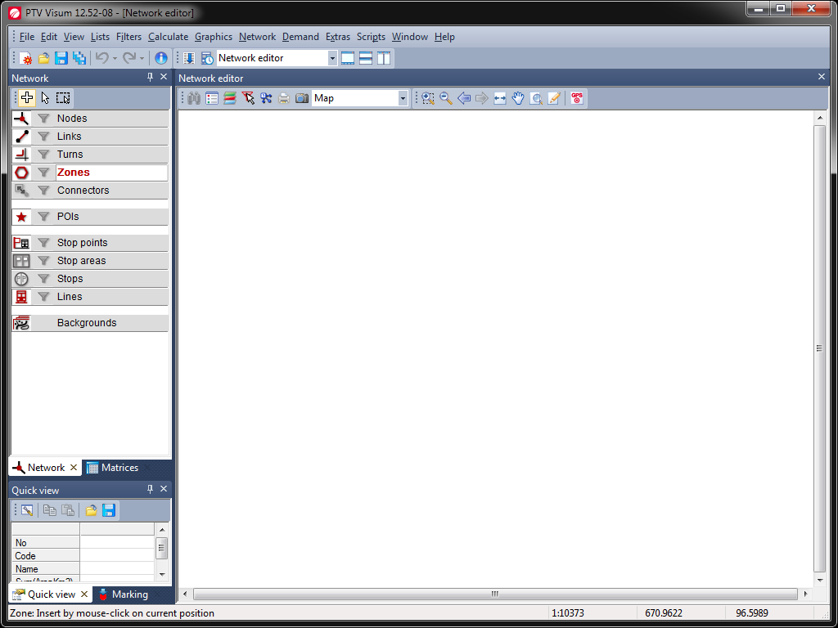
Notes:
Áreas de aplicação do Visum
O Visum é um modelo de simulação macroscópica usado para modelar e analisar fluxos de tráfego e relações de tráfego entre áreas.
Bastam alguns pequenos passos para criar um modelo de tráfego no Visum.
Passo 1:
Iniciar o Visum
Desativar o background ativo
Do menu Edit, escolher modo de inserção (Insert mode)
Selecionar o objeto de rede Zonas

Slide 23
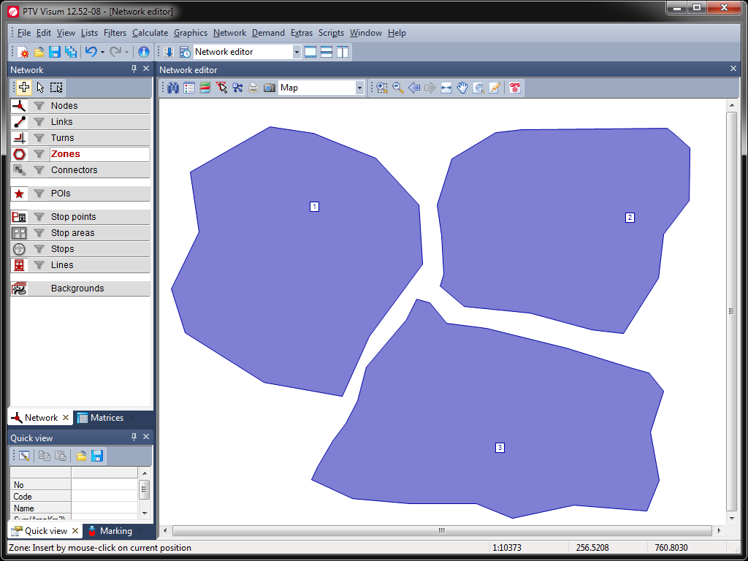
Notes:
Crie três zonas, uma após a outra.
Aceite os valores por defeito dos atributos da zona e, na caixa de diálogo Create Zone, clique em OK.
Verifique quaisquer mensagens mostradas na barra de status.
(clique com o mouse para definir o contorno da zona, finalizando com Enter ou com o botão direito do mouse; Cancele com Esc)
Crie um limite poligonal para cada zona. Para tal, use o botão esquerdo do mouse e defina o polígono no sentido anti-horário.
Use o botão da direita para sair do modo de Edição.
Clique em OK para fechar a caixa de diálogo Edit shape.
Inserir a Zona 1, 2 e 3 da mesma forma.

Slide 24
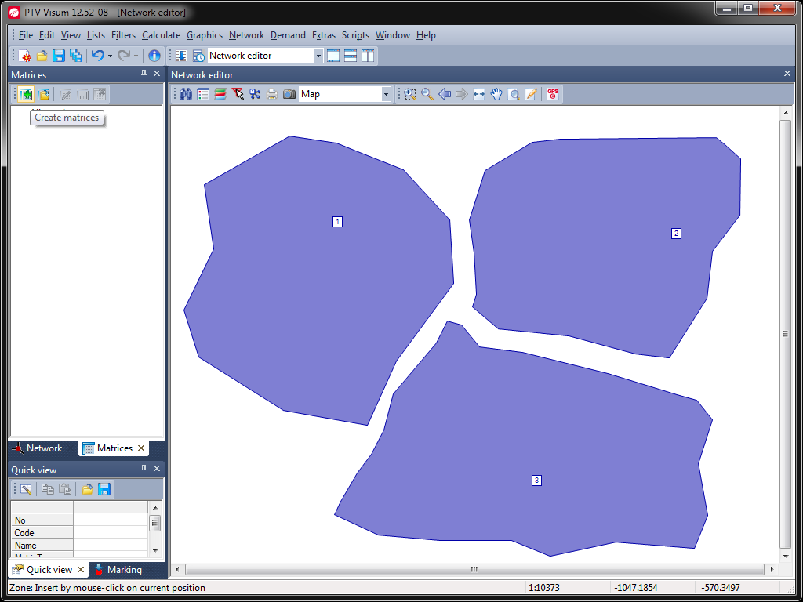
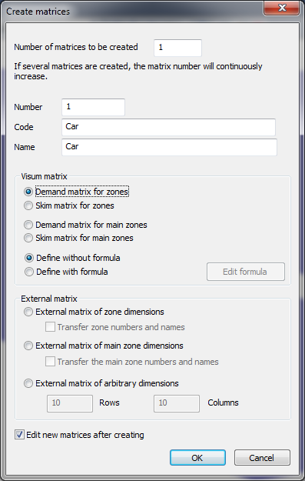
Notes:
Passo 2:
Neste passo vamos gerar duas matrizes de viagens para criar relações entre as 3 zonas.
Esta matriz de demanda de tráfego, também designada de matriz origem-destino (OD matrix), é também um objeto no Visum. Todas as matrizes pode ser visualizadas na tab Matrices.
Clique na tab Matrices.
Pra criar uma nova matriz, clique no botão Create matrices.
Editar os atributos Code e Name. Vamos chamar a primeira matriz de “CAR”.
Repetir o processo para inserir outra matriz chamada “PuT”.

Slide 25
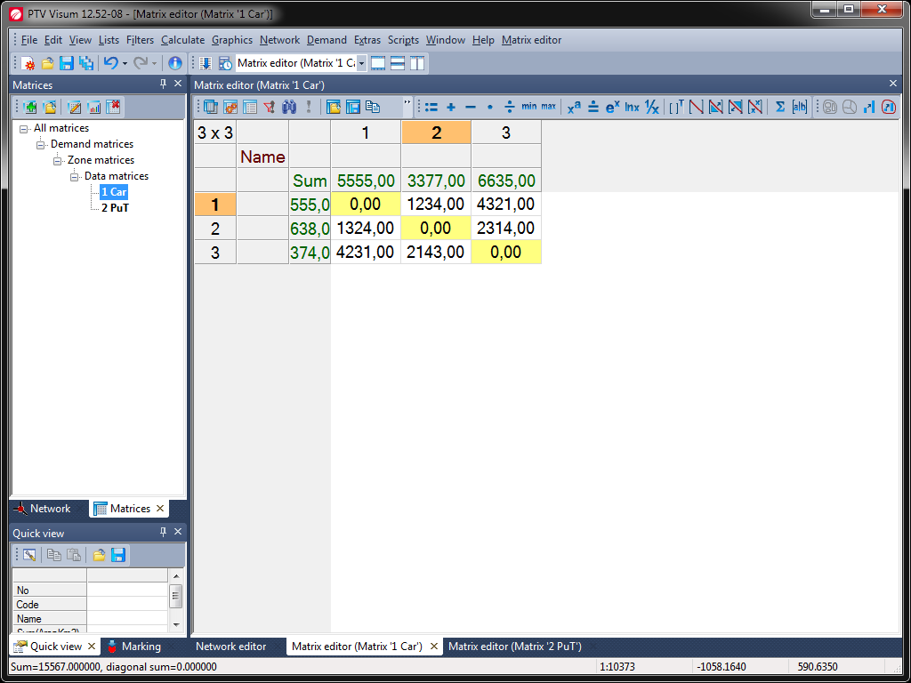
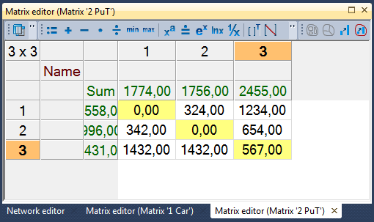
Notes:
Introdução dos valores das matrizes
Selecione a matriz “CAR” (matriz 1) para editar os seus valores. Insira os valores acima.
Faça o mesmo com a matriz 2 (PuT). Insira também os valores mostrados acima.
Concluiu a edição das matrizes. Os dados da demanda estão disponíveis para trabalhar. No Visum, não há limite para o número de matrizes que se podem criar.

Slide 26
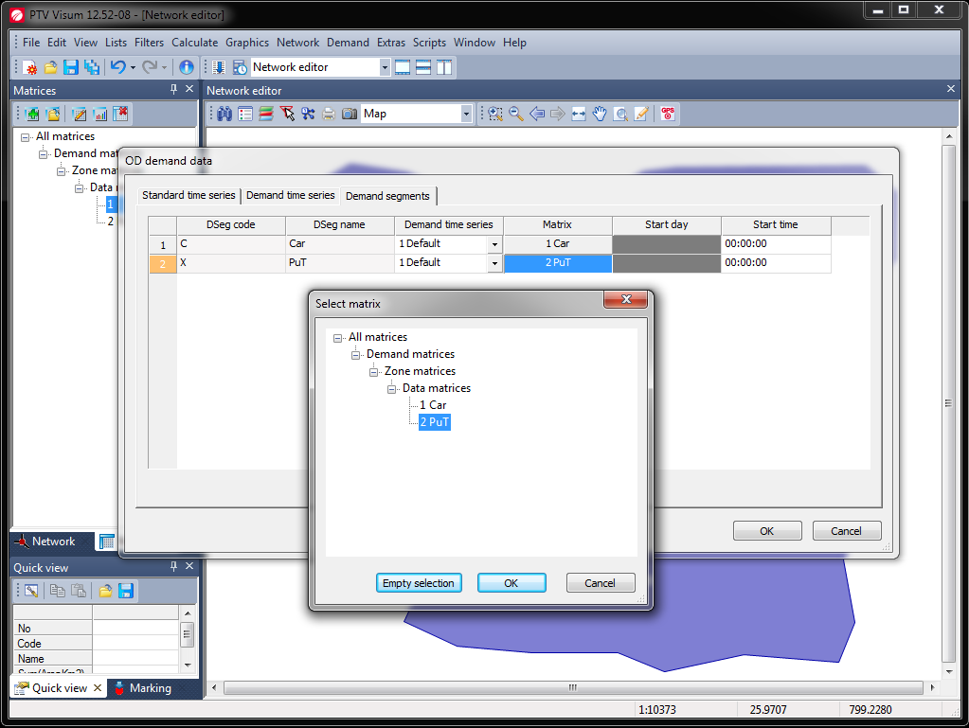
Notes:
Passo 3:
Chamámos as duas matrizes de Car e PuT, mas o Visum necessita ainda que se ligue o objeto matriz com o objeto segmento de demanda. É assim que se informa o Visum qual a matriz que queremos usar com cada segmento de demanda.
A partir do menu Demand, escolha Demand data. Clique na tab Demand segments.
Na coluna Matriz, clique no nome da matriz para abrir a lista de matrizes e selecionar a correta.
Clique OK para confirmar a sua seleção.

Slide 27
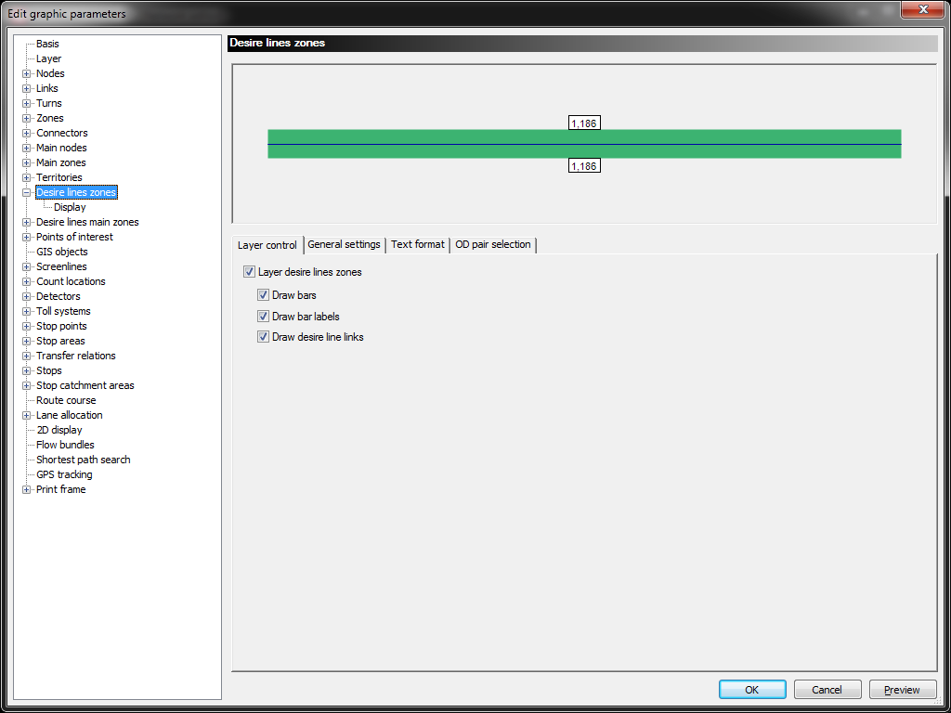
Notes:
Passo 4:
Já criámos 3 zonas e a sua demanda respetiva no Visum. Pode visualizar ambos graficamente.
A barra de visualização da demanda inserida nas matrizes chama-se Linhas de desejo Desire lines.
No menu Graphics, escolha Graphic parameters. Pode igualmente usar o atalho Ctrl-G.
Na listagem, selecione Desire lines Zones.
Em seguida ative a opção bar layer. (Draw bar, Draw bar labels e Draw desire line links são tudo opções gráficas).

Slide 28
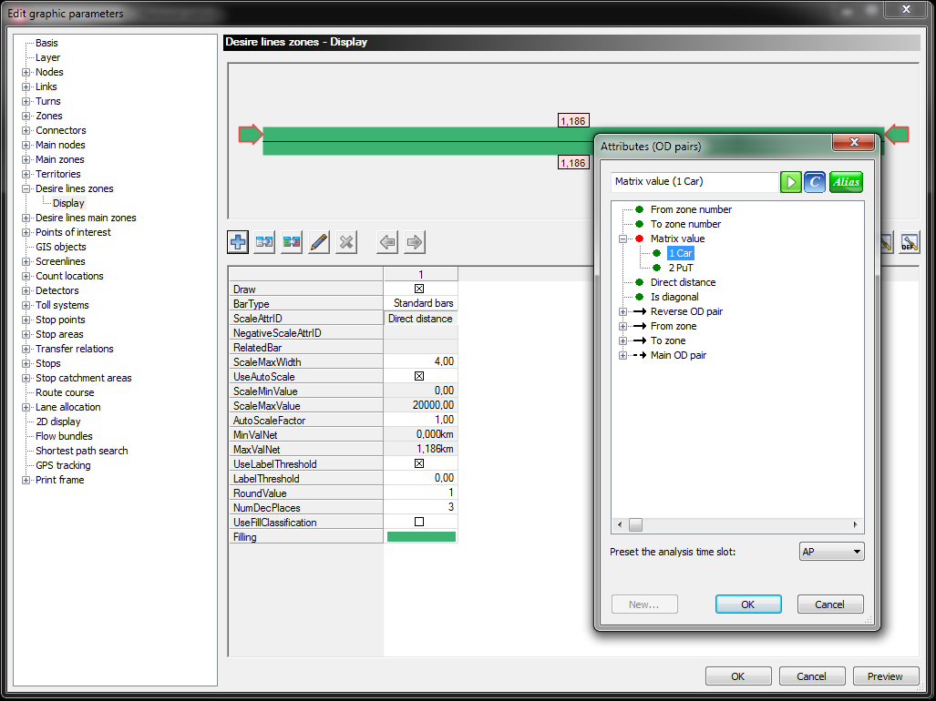
Notes:
Clique em Desire line zones > Display.
Na coluna 1, selecione a linha ScaleAttrID. Em seguida clique no botão Direct distance.
Por baixo de Matrix value, selecione 1Car como o novo atributo para visualização.
Clique OK para confirmar a seleção do novo atributo.

Slide 29
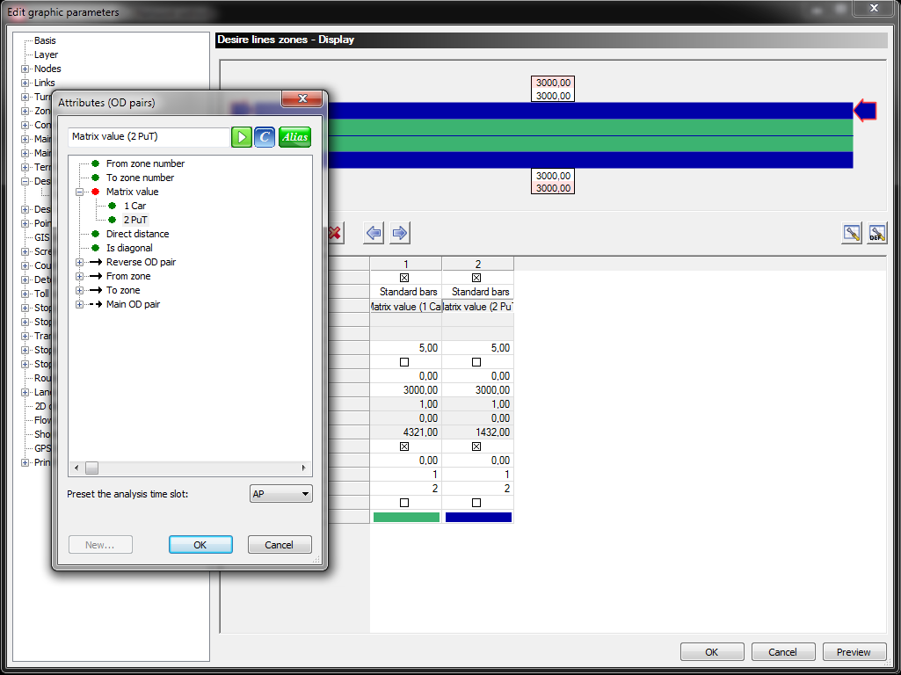
Notes:
Agora clique na primeira coluna. Em seguida clique no símbolo Classified duplicate (o 3º a contar da esquerda).
Na coluna 2, selecione a linha ScaleAttrID. Em seguida clique no botão matrix-value (1 Car).
Como novo atributo de visualização selecione matrix-value→ 1 PuT.
Clique OK para confirmar a sua escolha.
Para verificar se o display e a organização correspondem ao que pretende, clique no botão Preview.
Clique OK para confirmar a configuração do novo parâmetro gráfico.

Slide 30
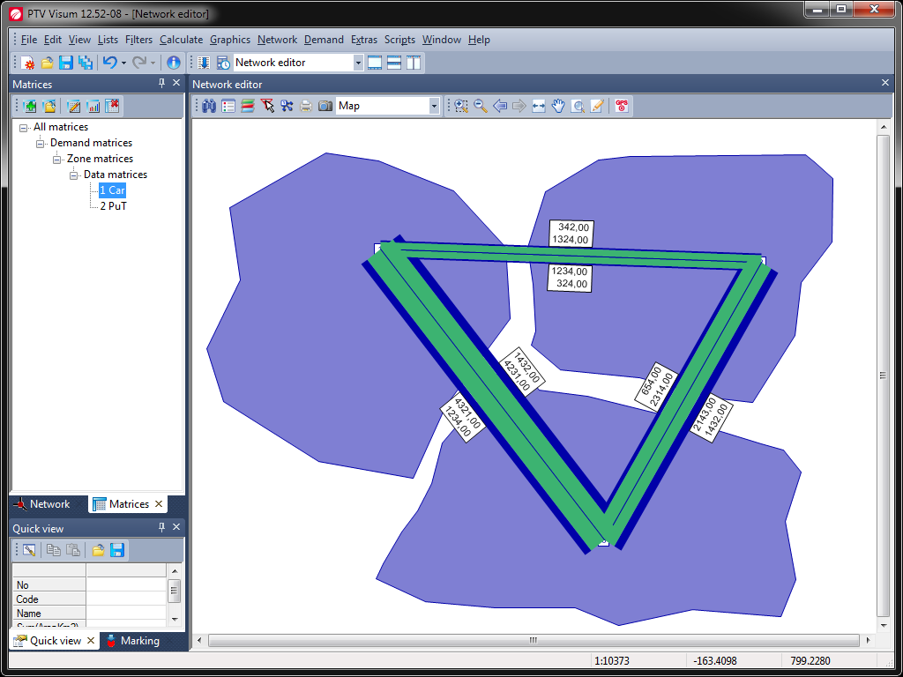
Notes:
Salve agora a sua rede da seguinte forma:
No menu File, escolha > Save version as.
Selecione a drive e a diretoria pretendida (D:\ ou E:\ ou …) para guardar e salve o exemplo com o nome Mini.ver
Para editar a rede, clique na tab Network novamente.

Slide 31
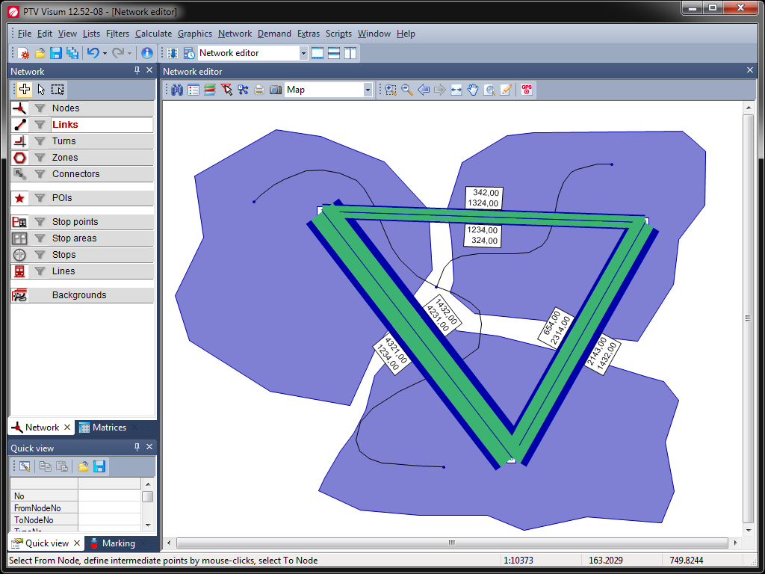
Notes:
Passo 5:
Uma rede de transporte consiste em cruzamentos, estradas e vias férreas. Num modelo de tráfego estes são chamados de nós e arcos. No nosso primeiro exemplo, vamos criar a rede como se segue:
No modo de Inserção/Create, selecionar o objeto de rede Nodes.
Clique com o botão esquerdo para inserir um nó em cada uma das três zonas e um 4º nó entre elas.
Clique OK para assumir os valores por defeito.
Estes nodes são depois conectados através de arcos – vamos modelar uma pequena rede de arcos em forma de Y. Ao criar arcos, pode gerar logo arcos com um percurso curvo (edit shape).
Selecione o modo de Inserção/Create, e escolha o objeto de rede Links.
Para editar o percurso do arco (shape/forma), clique com o botão esquerdo do mouse para ir selecionando os pontos intermédios; para terminar a forma do arco clique no nó de destino.
Na janela Create link, clique em OK para assumir os valores por defeito.

Slide 32
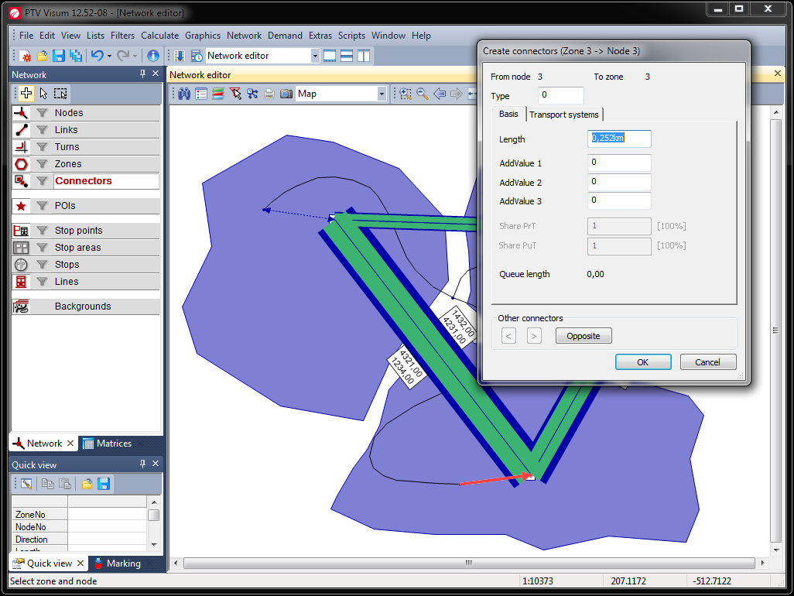
Notes:
Passo 6:
Agora é necessário conectar as zonas com a rede de transporte. Para tal, usam-se conectores/connectors. Vamos criar um conector a partir de cada zona para o nó que está mais próximo.
No modo de Inserção/Create, escolha o objeto de rede Connectors. Selecione a zona e em seguida o nó através do qual quer carregar a demanda OD.
Faça o mesmo para as 3 zonas. Também pode criar conectores do nó para a zona – os conectores têm sempre as duas direções.

Slide 33
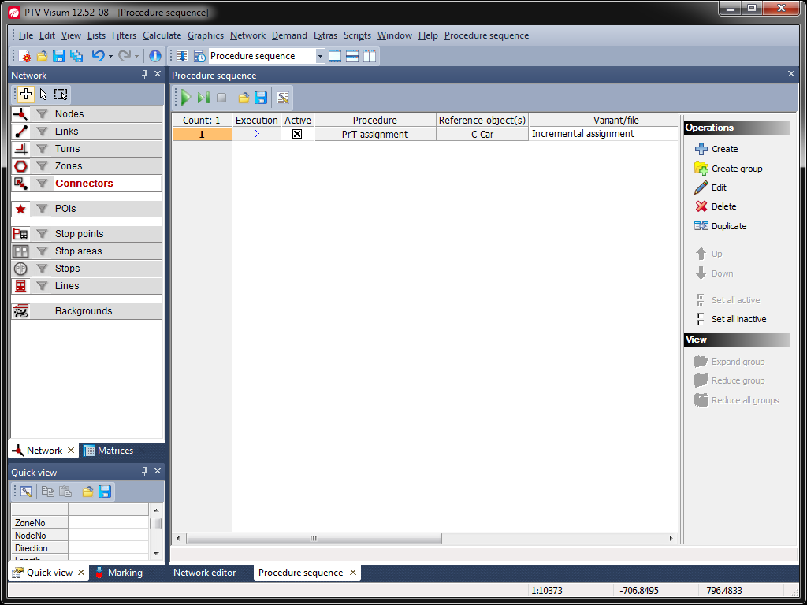
Notes:
Passo 7:
Agora pode alocar a demanda OD à rede. Daqui resultarão volumes de tráfego nos arcos.
A avaliação dos objetos de rede é chamada alocação e faz-se da seguinte forma:
No menu Calculate, escolha Procedure sequence.
Na tab Operations, clique no botão Create. Em seguida selecione a operação PrT Assignment e clique OK para confirmar a sua seleção.
Na coluna Reference object(s), clique no botão com os três pontos. Na caixa de diálogo Select demand segments, clique no segmento de demanda pretendido. (No nosso caso, há apenas um segmento de demanda chamado CAR e já está selecionado).
Clique OK para confirmar sua escolha.
Na coluna Variant/file, clique no botão com os três pontos. Na listagem drop-down, clique em Incremental assignment.
Clique no símbolo “Start” (botão verde “Play” na parte superior da caixa).
Todos os procedimentos ativos serão corridos a partir do ponto de início (a seta azul).

Slide 34
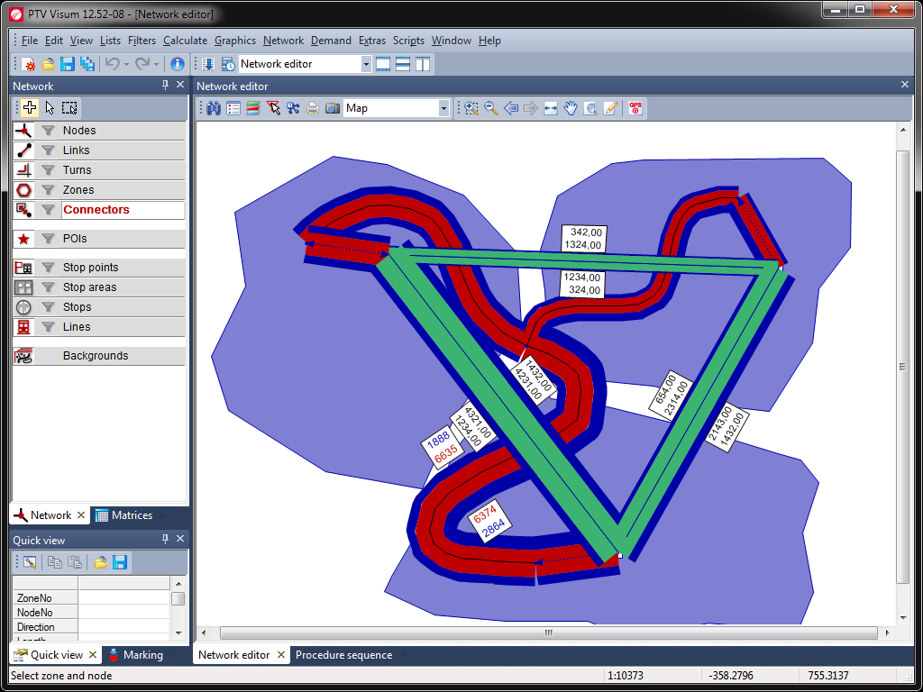
Notes:
Abra o Network editor para visualizar o resultado.
Pode esconder os volumes de tráfego nos conectores desativando o layer respetivo.
Salve esta versão. Escolha File – Save as – Versions – OK, ou clique no botão com a disquete azul.

Slide 35
Elementos Básicos
Notes:
1-2 Elementos Básicos – Como estruturar um projeto no Visum e que dados necessito?

Slide 36
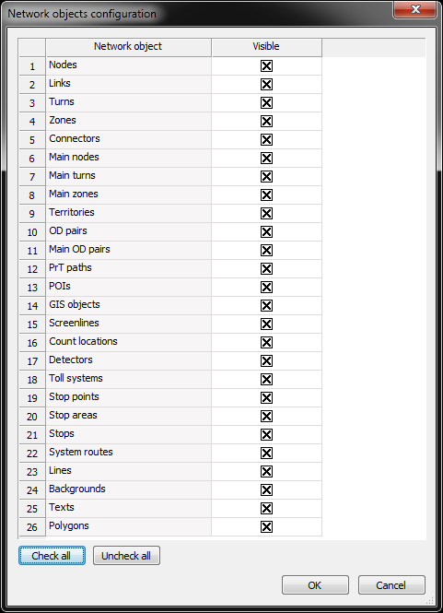
Configuração da janela
‘Network’
Notes:
Após iniciar o Visum, uma das primeira tarefas é ativar os objetos de rede com que mais se trabalha.
No menu View, selecionar Configuration ‘Network‘ window …
Clique no botão Check all, e confirmar a escolha com OK.

Slide 37
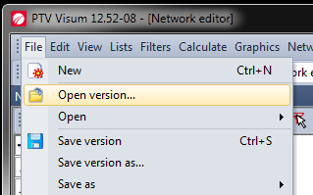
Estrutura de Projeto do Visum
VER
Mini_00.ver
Mini_01.ver
…
Notes:
É importante criar uma diretoria de projeto no início de cada um.
Isto permite aceder rapidamente aos dados (e.g. versões, matrizes, etc.) que são necessários com frequência. É especialmente importante definer diretorias para os seguintes tipos de ficheiro:
Ficheiros de diretorias de projeto
Ficheiros de Rede
Ficheiros tipo versão
Ficheiros com matrizes
Ficheiros de parâmetros gráficos
Ficheiros de Background
Ficheiros Log

Slide 38
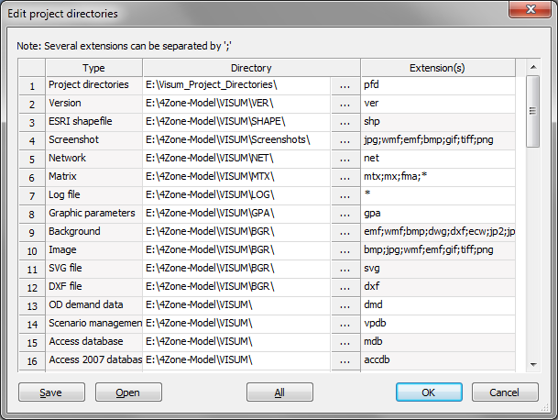
Notes:
Para tal, deve proceder-se do seguinte modo:
No menu File, selecione Project directories. Em seguida clique em Edit project directories. Na janela que se abre Edit project directories, clicar em All. Em seguida selecionar o caminho para a diretoria pretendida (e.g.: E\ BasicCourse_VISUM\ ). Cliquar em Open.
Acaba de escolher a diretoria para todos os ficheiros. É possível criar outras diretorias para ficheiros de tipos especiais.
Dependendo do projeto, temos agora de acertar os ficheiros acima mencionados.
Para ficheiros do tipo Network file, proceder assim:
Clicar no botão “… “.
Clicar duas vezes para mudar para a diretoria pretendida (e.g.: E:\BasicCourse_VISUM\NET).
Clicar OK.
A única exceção são os ficheiros do tipo Project directories. Estes devem ser salvos no mesmo lugar que a diretoria de projetos do Visum.
Após atribuir a todos os ficheiros os caminhos pretendidos, continuar, clicando em Save. Escolher o nome (e.g., BasicCourse) e clicar OK.

Slide 39
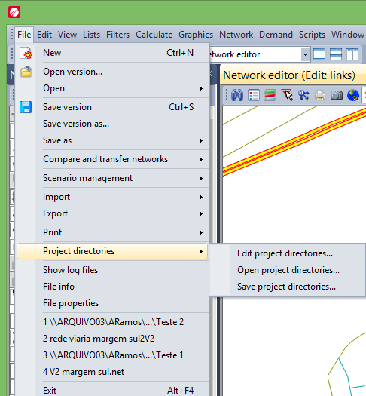
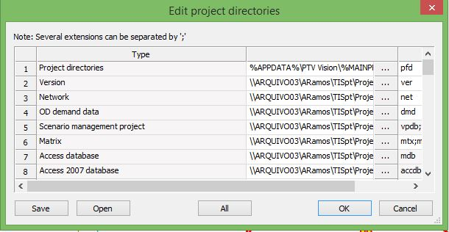
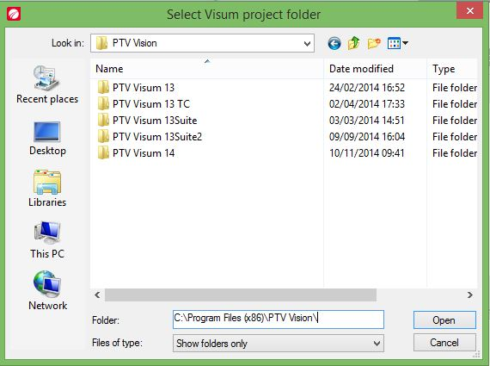
Estrutura e Navegação no VISUM
Diretorias de projeto
  Project Directories
  Permite criar uma diretoria de projeto, isto é, sempre que é necessário abrir um ficheiro associado ao modelo (figura(s) base, matrizes O/D, parâmetros de alocação, parâmetros gráficos, etc.) acede-se diretamente à pasta de projeto, de forma rápida e sem perdas de tempo e de ritmo de trabalho.

Slide 40
$VISION
* PTV GROUP
* 12/12/12
*
* Table: Version block
*
$VERSION:VERSNR;FILETYPE;LANGUAGE;UNIT
8,100;Net;ENG;KM
*
* Table: Transport systems
*
$TSYS:CODE;NAME;TYPE;PCU;
Bus;Bus;PuT;1,000
Car;Car;PrT;1,000
Walk;Walk;PuTWalk;1,000
Notes:
Tipo de ficheiro
Ficheiros Network (*.NET)
O ficheiro network contém dados em formato ASCII (American Standard Code for Information Interchange), i.e. pode utilizar-se qualquer editor de texto para abrir o ficheiro e lê-lo. Um ficheiro *.net contém todos os elementos georreferenciados e informação básica. Não contém matrizes, resultados de alocações, resultados calculados, parâmetros de procedimentos, filtros, etc. Os ficheiros network podem também ser utilizados para ler adicionalmente outros objetos de rede, por exemplo, para juntar a rede de São Paulo com a rede de Santos.
Ficheiros Version (*.VER)
Este é o principal ficheiro do Visum. O seu formato é binário e contém todos os dados com exceção dos dados externos referenciados. O ficheiro version pode conter resultads de cálculos, amtrizes, etc. Neste caso, é possível calcular as alocações diretamente com este ficheiro.

Slide 41
Formato de Matriz OD (formato $O)
$O
* FromZone ToZone Value
1 2 6989
1 3 4290
1 4 4411
2 1 4793
2 3 5620
… … …
Notes:
Ficheiros Matrix (*.MTX)
As matrizes podem conter vários tipos de dados em diferentes formatos. O formato standard usado é OD (chamado formato $O). Neste caso, os dados foram salvos em formato ASCII, e a tabela contém dados de "From", "To" e "Value". Existe também um formato de dados binário para matrizes (formato $B). A extensão do ficheiro é *.mtx, *.mx ou *.fma (independentemente do formato dos dados). A matriz de demadna (ODmatrix) contém a demanda de viagens entre todas as zonas. Contudo, pode também salvar-se matrizes de indicadores (skims) com dados como o tempo de viagem ou a distância da viagem para a matriz.
Parâmetros gráficos (*.GPA)
Os parâmetros gráficos contêm as definições da visualização gráfica dos objetos de rede, dos resultados, análises, etc. Os parâmetros gráficos podem também ser salvos num ficheiro separado. O seu formato é sempre binário.
Imagens de Background (várias imagens ou formatos pixelizados e dados vectoriais *.SVG ou *.DXF)
Pode usar-se ficheiros de imagem de quase todos os formatos como imagem de fundo. Podem ainda utilizar-se dados vectoriais ("dwg" e "dxf" vectoriais) ou "svg" dados. Se os seus dados contém informação georreferenciada, esta informação pode também ser lida.

Slide 42
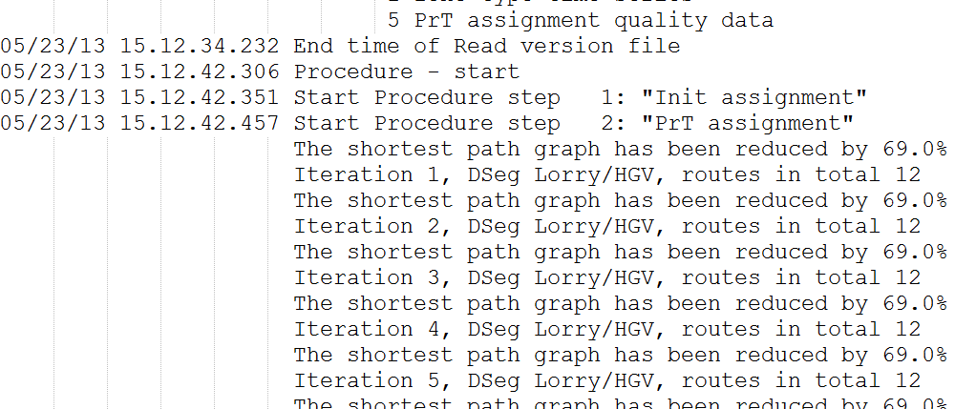
Extrato do ficheiro Log.txt
Notes:
Fichiros Log:
Os ficheiros de rastreamento e erro contêm informações sobre a sessão do Visum. Vários detalhes sobre o procedimento de atribuição são guardados num arquivo de rastreamento. Isso permite avaliar, mais tarde, a qualidade do procedimento de alocação e mostrar que o procedimento selecionado cumpriu as condições de convergência para terminar. O ficheiro de erro contém mensagens de erro necessárias durante a validação do modelo. A leitura dessas mensagens de erro também é muito útil quando se usa a função Check network (no menu Calculate).
Adicionalmente, o ficheiro message.txt salva todas as mensagens e, e.g., os resultados da verificação de rede.

Slide 43
Modelo de rede Visum
Notes:
1-3 Visum network model – Structure and editing of network models

Slide 44
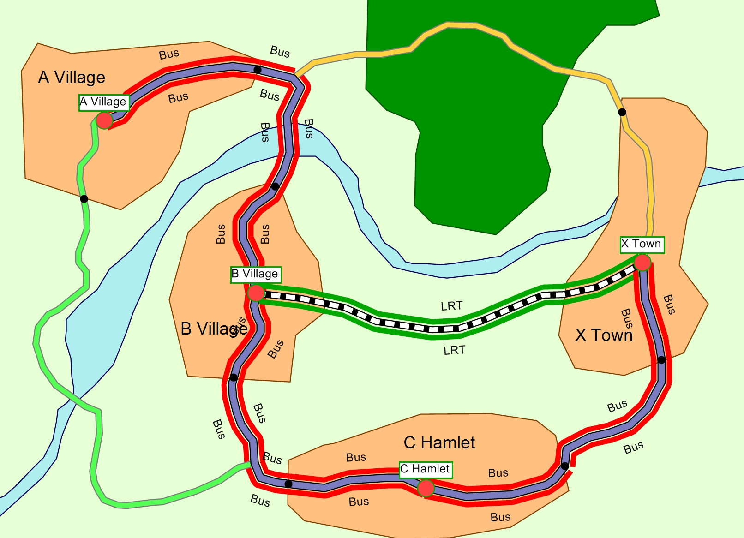
1-3 Network model – Structure and Editing
Notes:
1-3 Network model – Structure and editing
The villages A village, B village, C Hamlet and X City are connected by a simple traffic network. The mayor of the spa town C Hamlet wants to reduce the traffic volume of town center with the help of a local bypass. A northern route and a southern route are under consideration.
We want to build this model to help C Hamlet decide on a variant that represents the most agreeable traffic situation.
It shall also include the bus line routes in C-Hamlet. We are further expected to make a suggestion.

Slide 45
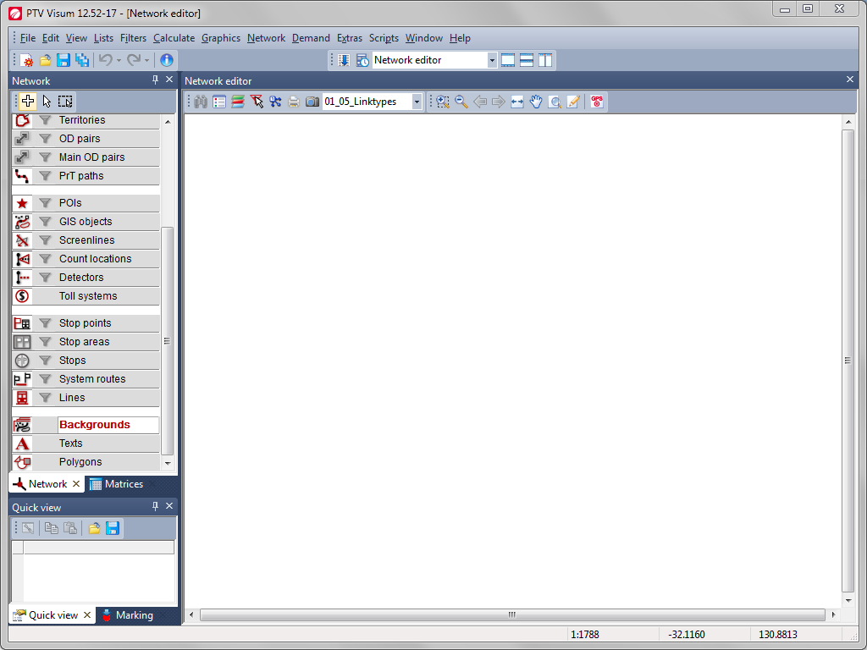
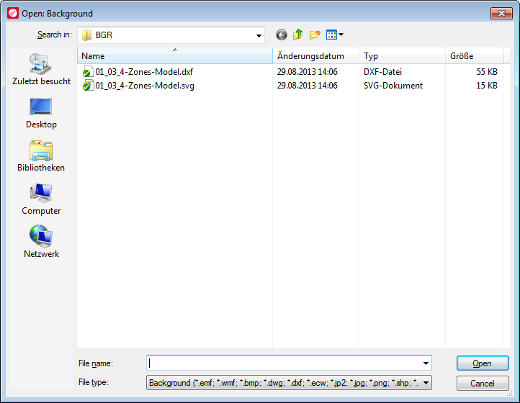
Backgrounds
Notes:
Backgrounds
You may include many different graphic formats as a background for your network display. Both vector graphics, for example *.shp, *.dxf or *.svg and raster graphics, for example *.jpg, *.bmp or *.sid are supported. You can also show city maps, aerial or satellite photos of internet service providers in the background of the network display and add graphical information to scale. This is how a zoning plan or a city map can be applied to the background of the network display for example.
Backgrounds in graphics formats supported by Visum can be freely scaled by the user and placed where required within the network display. This means that the position and size are determined via virtual, modifiable coordinates. It is possible to put several backgrounds on top of each other. Their order of display can be changed by the user.
In addition live background maps can be activated using the world icon at the top of the network windows.
Add the background 01_03_4-Zones-Model.svg. Confirm the following prompt: File contains data for graphical display. Use data? Confirm with YES.

Slide 46
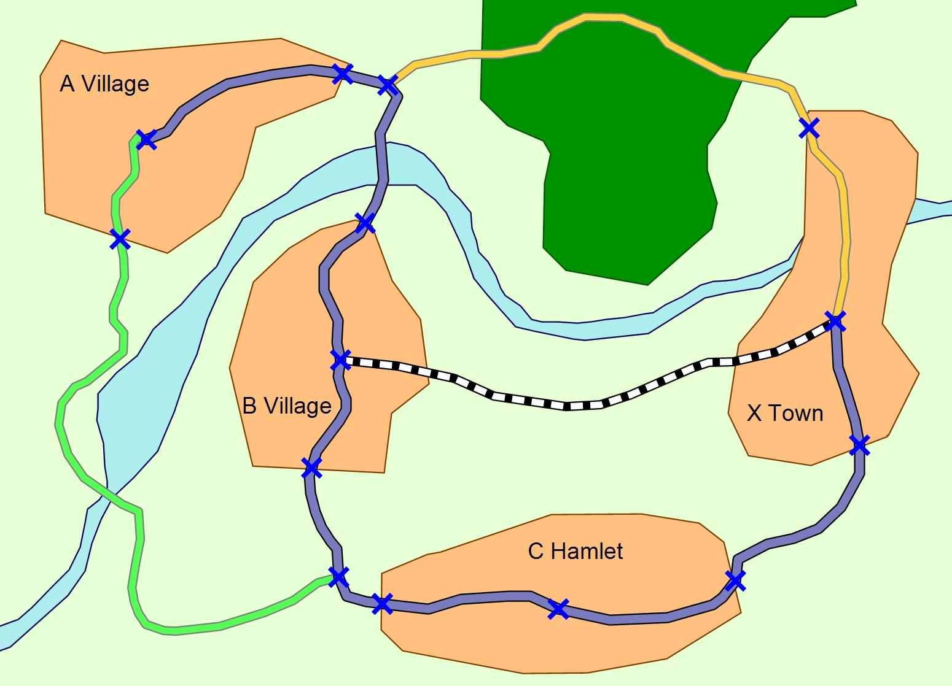
Nodes
Notes:
Nodes
Nodes are point objects that define the position of intersections in the link network and the position of switches in the railway network. They are the start and/or end points of links.
Attributes:
Number
The node number is automatically assigned by Visum and is unique. A new node is automatically given the highest number assigned + 1. However, you can also assign a number of your choice manually.
Type (00-99): can be used to classify nodes (e.g. intersection with SCJ on main roads, uncontrolled nodes,…)
In our example, we will use the default value 0.
Code
Here you can enter a sequence of characters of your choice. The code is often an abbreviation of the network object used.
In our example, we will leave this field empty
Name
Similar to the code, you can enter a character sequence of your choice here. We will also leave this attribute field empty in our example.
For the attributes AddValue 1-3, you can only enter integers AddValues are best used to save temporary values. In our example, we will not set these attributes
The attributes Capacity PrT and t0 PrT are attributes used for node impedance calculation according to the TModel method. We will not deal with this method in the basic training course.
Click OK. After you have inserted all nodes, save your version as 02_nodes.ver

Slide 47
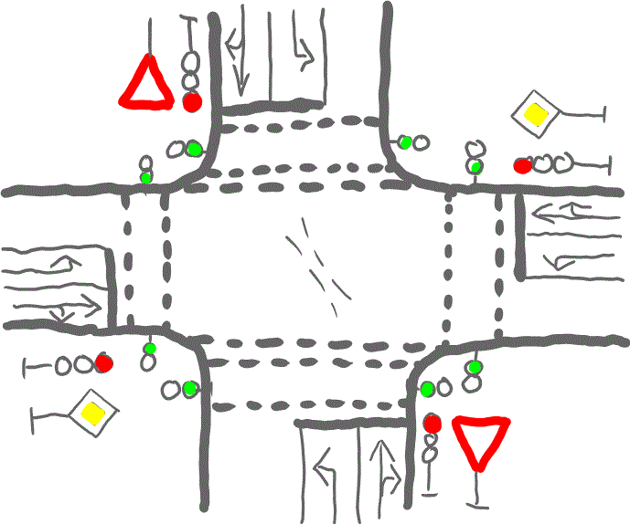
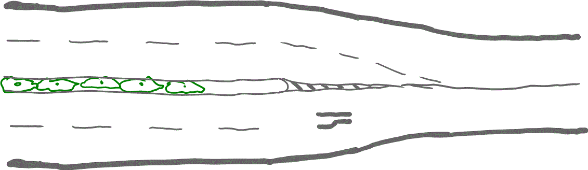
Tipos de nó
Interseção entre estradas principais
Redução de 1 faixa Adição de 1 faixa
Notes:
Node types
The user creates nodes types. In Visum, you can create up to 100 different types [00 .. 99].
The control type is a node attribute. Node types are often classified according to the hierarchy of the intersection in the network.
Examples:
Nodes that are used to change the character of a road (e.g. 1 lane, 2 lanes per direction)
Nodes at which major roads cross – with and without signalization
Nodes at which a major and a minor road cross – with and without signalization
T-junctions
…
Using node types, flow hierarchy, and turn types, you can automatically define attributes as turn penalties.

Slide 48
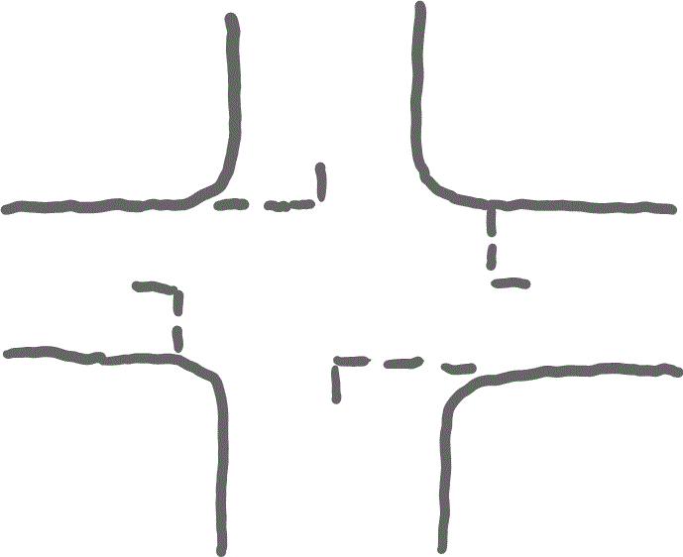
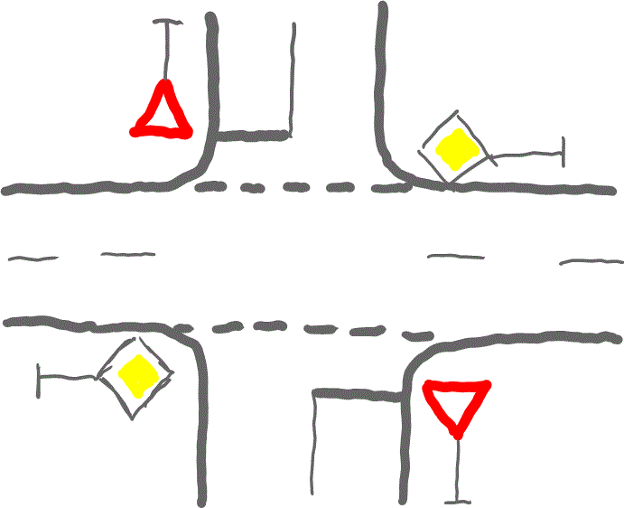
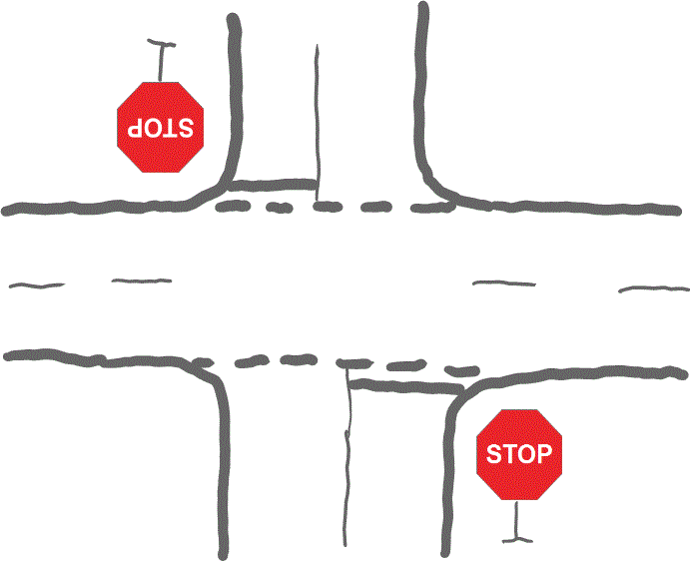
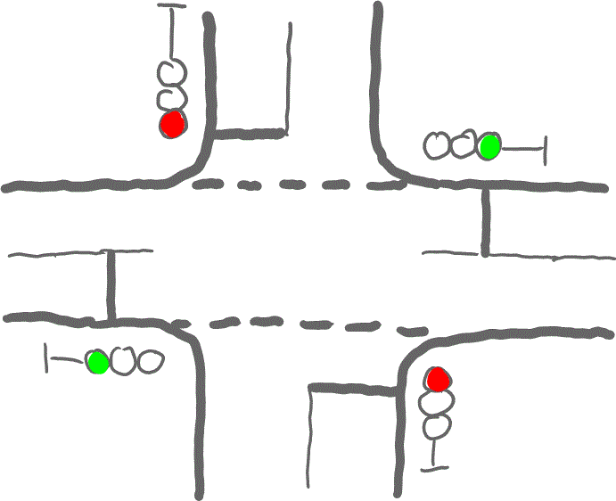
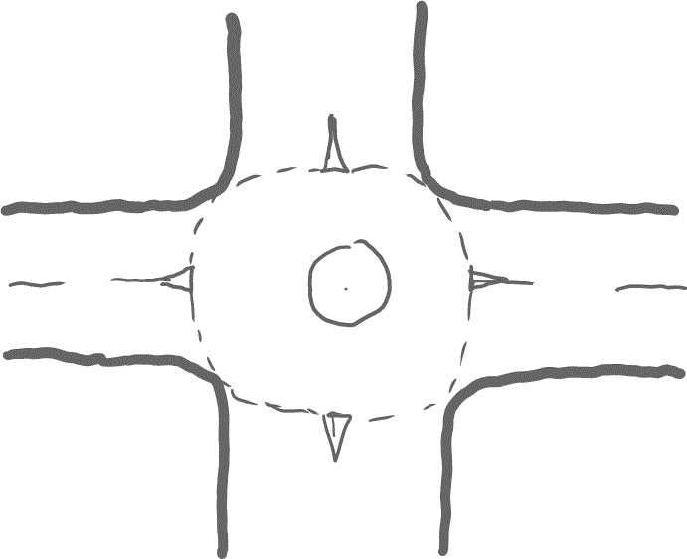
Tipos de controlo
Notes:
Control types:
Unknown
No regulation – e.g. when you change the link characteristics
Uncontrolled
No plaid – give way
Two-way stop (stop)
Priority for the major flow with stop-plaid
Two-way yield (yield)
Priority for the major flow yield-plaid
Signalized
Intersection with signal controller
All-way stop
Stop for all directions
Roundabout
Roundabout as node type (not created)

Slide 49
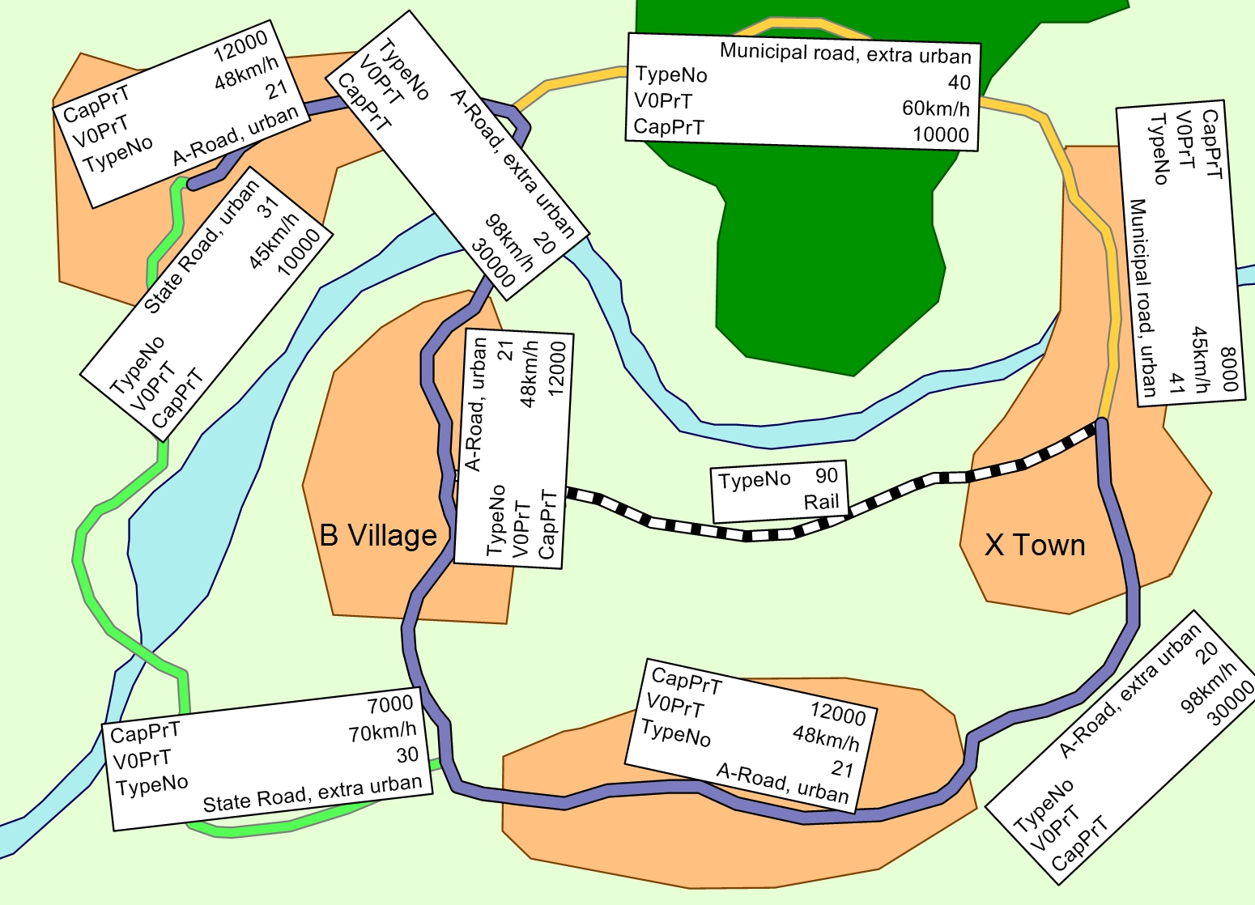
Link types
Notes:
Link types
Visum uses link attributes to describe the traffic-related properties of links. It also provides the possibility to divide links with the same properties into up to 100 different link types that also have attributes. Each link belongs to a link type specified via the attribute Type number. The 00 to 99 link types serve as network classifiers and allow you to assign type-specific default values for the following link attributes.
List of permitted transport systems on a link
Capacity PrT
Permitted free flow PrT speed (v0-PrT)
Minimum speed
Number of lanes
Rank defining link significance
Permitted maximum speed vMax-TSys of every PrT transport system
Transport system specific speed in PrT for toll
Transport system specific speed (v-PuTSys) used to calculate transport system specific PuT run times (t-PuT) from the link lengths
Three cost rates per transport system in PuT, for the calculation of link costs within the operator model

Slide 50
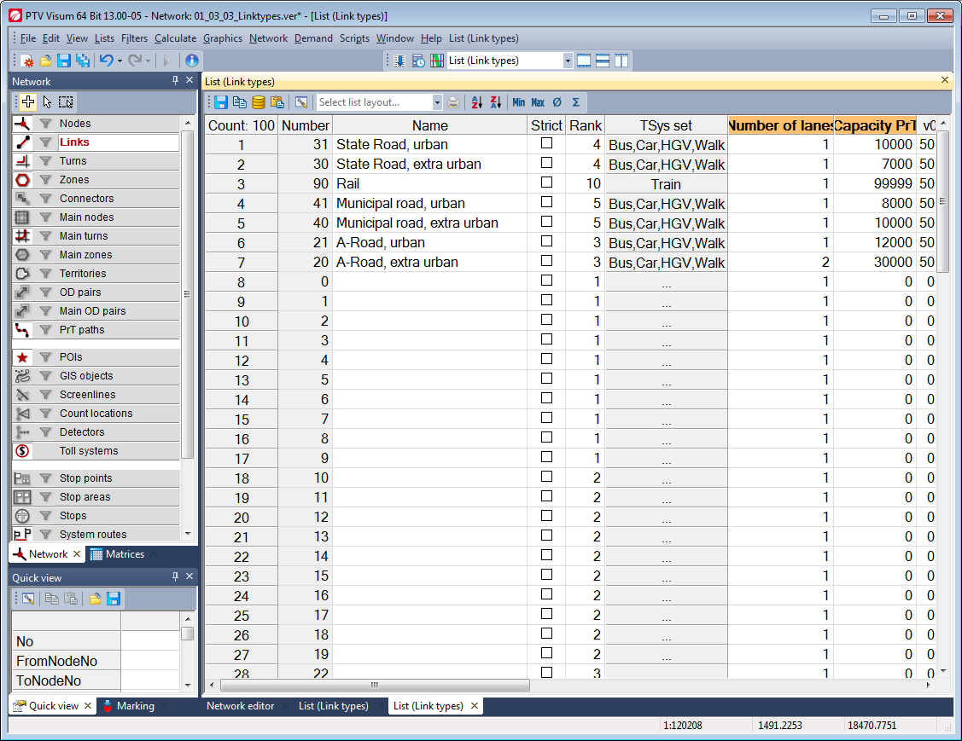
Linktype-list
Notes:
In general, the attribute values of a link are independent of the link type assigned. This means that you can attribute each link independently of its link type. However, we recommend that you adopt the values of the link type into the link. This ensures the best possible consistency in modeling links and allows you to change attributes more easily, as you can then change them in the link type and then transfer the changes to the links.
You can activate the Strict attribute to automatically transfer the default attributes of the link type to the respective links.
You can assign each link type a Volume Delay function (VD function) that then applies for all links of this type. This is how you can create a different mathematical coherence for the in-vehicle time for passing a link than for the traffic volume on different road types.
For faster editing you can copy the LinkTypes from the Excelsheet LinkTypes.xlsx directly into Visum.

Slide 51
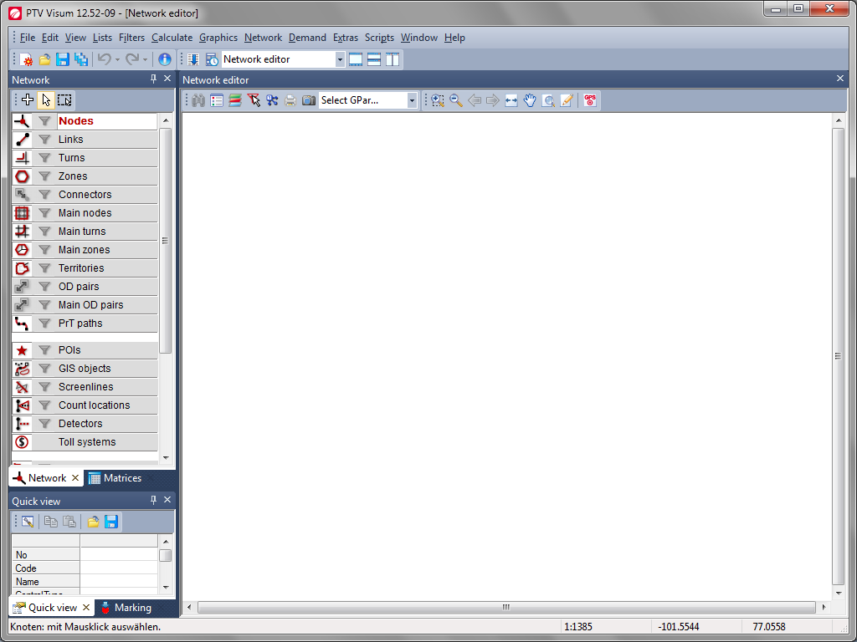
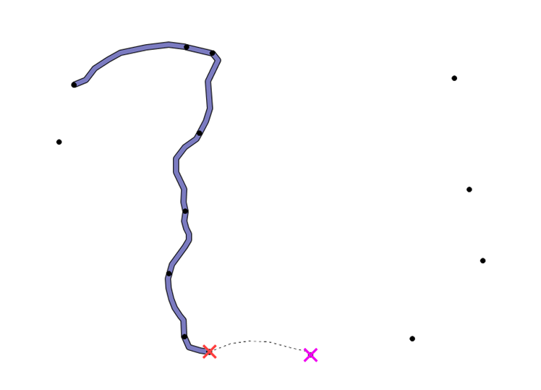
Links
Notes:
Links
Links represent the roads and railway tracks of a transport network. They connect nodes, i.e. junctions, in PrT or stops in PuT. A link is modeled as a directed element (vector) and is specified through the From Node Number and the To Node Number. Both directions of a link are two independent objects in the network model that are assigned the same link number. For each link, you must specify the transport systems of PrT and PuT that are allowed to use the link.
In the Create mode , choose the network object type Links and insert a link between two nodes (as is sketched with the broken line). To do so, click the first node and then click intermediate points along the link until node 2, so that the link corresponds to its real course. Click node 2 to open the Insert link window. Now you can choose one of the previously specified link types. For the first link, select Type 20.
blue: Type 20, A-road (outside urban areas)
blue: Type 21, A-road (within urban areas).
green: Type 30, State road (outside urban areas)
green: Type 31, State road (within urban areas)
yellow: Type 40, Municipal road (outside urban areas)
yellow: Type 41, Municipal road (within urban areas)
b/w: Type 90, rail track
We recommend that you continue inserting links of the same type, since the settings will be used as default for the next network object type. You will only have to change the settings again when you insert a link of another type.

Slide 52

Turns
Notes:
Turns
Turn relations indicate whether a turn is allowed at a node and which time penalty, if required, is taken into account for PrT systems. For PrT systems you can specify a turn time penalty (t0 PrT) and capacity (Capacity PrT) per turn relation. They describe the impact of the turn relation on the network performance. For PrT systems, turn relation attributes can be considered during the assignment procedure. For PuT systems, turning prohibitions can be considered during the construction of a line route and during transport system-based assignment of PuT demand segments.
When you insert a link, Visum will generate all turn relations of the turn types 1, 2 and 3 for each of the permitted transport systems that are theoretically possible at both nodes of the link. Each turn relation is specified through:
Type number
TSys-Set, list of permissible transport systems
Capacity PrT and
t0 PrT
Procedure in our example:
In the Edit mode , choose the network object type Turns. Then double-click Node 2 to open the Junction editor.

Slide 53

Tipos de viragem
Notes:
Visum distinguishes between 10 turn types (0 to 9), of which types 0 to 4 are predefined.
0: not specified
1: right turn
2: straight ahead
3: left turn
4: U-Turn
5 to 9: free for user-defined cases
The turn type can be calculated automatically from the geometry of the turn. A check of the automatic classification is recommended.
A turn relation is specified through the following attributes:
From Node Number
Via Node Number
To Node Number
Turn type
Capacity PrT is specified in PCUs/hour
t0 PrT
(If you want the turn to be considered during assignment, the value of the last two attributes (t0 PrT and capacity PrT) has to be ≠ 0.)
TSysSet: List of valid transport systems

Slide 54

Viragens standard – Hierarquia de Fluxo
Notes:
Turn standards
Turn standards are templates with the attribute values Time penalty and Capacity PrT that are used to create new turns. Which turn standard is used to assign the attributes to the individual turns depends on the following three criteria.
The type of the node, via which the turn runs
The type of turn (right, straight ahead, left)
The flow hierarchy that depends on the rank of a link entering a node
For each node, Visum evaluates the rank of the links involved and determines a major flow. You can edit an automatically determined major flow manually. The flow hierarchy describes whether a turn follows this major flow, enters a minor flow coming from a major flow, enters a major flow coming from a minor flow, or enters a minor flow coming from a minor flow. These four levels of the flow hierarchy are represented through the following symbols.
Symbol right of way relation
++ major flow into major flow
+- major flow into minor flow
-+ minor flow into major flow
-- minor flow into minor flow
In combination with node types, turn types and flow hierarchy, you can assign turns differentiated standard turn times. These turn times can then be considered during the assignment procedure.

Slide 55


Inserir Zonas a partir de ficheiros GIS
Notes:
Zones
Zones are point objects like nodes. They can have a polygon boundary (zone boundary). Zones describe the position of utilities (productions and attractions) in the network, e.g. residential areas, shopping malls, schools, parking facilities, etc). They are the origin and destination of trips within the transport network, which means zones and the transport network are connected through connectors.
Zones may also be available as external data, e.g. in a *shp file. In our example, we will open the shape file as described in the following steps:
Choose File -> Import -> Shapefile …
Choose the file 01_03_4-Zones_Model-Zones.SHP
Activate the option Read additionally
Confirm your choice with OK.
The following window lists all attributes in the *shp file. In our case, they are automatically assigned to the target attributes available in Visum. This is not always the case. You normally have to assign the source attributes of the *shp file to the target attributes in Visum.
To include source attributes that you cannot assign to a Visum attribute, click the New or Generate button.

Slide 56

Porsition of zone labels
Notes:
Position of zone labels
When Visum reads the zone data of the *shp file, the zone labels are automatically positioned at the calculated balance point of the area.
You can move the position of zone labels as follows:
Select the network object Zones in the Edit mode.
Click zone number 1, for example.
Hold down the mouse button and drag the label to the position of your choice.
Release the mouse button when you reach the position of your choice.

Slide 57


Connectors
Notes:
Connectors
Connectors connect zones to the link network. They represent the distance to be covered between a zone's centroid and the nodes/stops of the network.
A connector has two directions that can be used by PrT and/or PuT as access and egress paths:
Origin connector from zone to node
Destination connector from node to zone
Zones are the origin and destination of trips, so that origin connectors always represent the first part and destination connectors the last part of a trip.
Step 1:
In the Insert mode , select the network object type Connectors.
Step 2:
Click on the zone and the node. The Connectors window opens.
(Repeat for all 4 zones

Slide 58


Conetores
Notes:
[Basis]
A connector is specified through the following input attributes on the "Basis" tab:
Number of node via which the connector is linked to the network
Connector type (0 to 9)
Length: Default value = direct distance between zone centroid and node. In our example the settings remain unchanged.
Connector AddValues 1-3 are optional
[Transport systems]
For us the input attribute t0 is relevant. The default connector time is calculated based on the connector length and the connector speed. This is why you might have to adjust it.
Choose Edit – User Preferences – Network - Connectors – Adjust connector speed.
Since the changes only become effective from the next connector you insert, you must recalculate the connector time or delete the previous inserted connectors and insert them again.
Save as 05_Zones_Connectors.ver

Slide 59

Stops
Notes:
Stops
In Visum, the stop concept consists of three objects:
Stop point – a stop point is the place where a vehicle (PuT-TSys) can stop
Stop area – waiting area for passengers (PuT-TSys Walk)
Stop – generic term that includes both stop area and stop points
A stop point requires an assigned stop area.
A stop area requires an assigned stop.
In our example, we are going to add all three objects. Choose the network object Stop points, as it requires the three objects.
Select the Insert mode, then click Stop points.
Insert the following stop points/ stop areas/ stops one after the other:
A Village (bus only)
B Village (bus and train)
C Hamlet (bus only)
X Town (bus and train)

Slide 60


Pontos de paragem para Transporte Público
Notes:
Stop points: permitted transport systems
You can assign each stop point the transport systems allowed to access it. For B Village and X Town, select bus and LRT. For A Village and C Hamlet, select bus only.
This way you can ensure consistency in your network. You can change this later, if required.

Slide 61


Create line
Notes:
Create line
Please create a line for the bus (A Village <-> B Village <-> C Hamlet <-> X Town) and a line for train (B Village <-> X Town).
Line is the generic term used for all line routes (spatial route of a line).
Bus line (for the transport system bus)
Train line (for the transport system train)

Slide 62

Create line route
Notes:
Create line route
Next, we will add the spatial route of a line. In Visum, the spatial route is called line route.
First, please click into the Network editor (still being in the insert mode). In the dialog, select the line “Bus”. Into the Name box, enter a name. You could enter the source or destination stop as the name. In this dialog, you can also specify whether you want to create the line route for a particular period of the day, e.g. for the regular service hours.
In our case, into the Name box, type “X" (destination station).
Click OK to confirm your entries.

Slide 63

Create and edit line route
Notes:
Create and edit line route
Next, click the source station. Hold down the mouse button and drag the rubber band to the destination stop in X Town.
The Shortest path search will then suggest a line route.

Slide 64

Edit spatial line route
Notes:
Edit shape of the line route
We want a different line route shape than the current one.
To change it, click a node you know for sure you want the line route to run through. The node is fixed and displayed in the secondary marking colour (magenta).
Use the left mouse button to drag open an intermediate point one the line route to stop point C Hamlet.
Release the mouse button. The new shape is shown.
Click OK to confirm your entries.
Repeat the steps for the train line route.

Slide 65

Edit spatial line route
Notes:
Create opposite direction
To create line routes for the opposite direction, go back to the insert mode. In the list of line routes select the line route „Bus“ and use the context menu (right-mouse click) to create the opposite direction.
Repeat this for the train.
Save as 06_Lines_Stop.ver

Slide 66



User-defined attributes
Notes:
User-defined attributes
User-defined attributes allow you to adapt the data content of your model, so that you can easily manage all the data required.
Using the user-defined attribute (UDA) Attractivness for links as an example, you will learn how to include this type of attribute in Visum.
From the Network menu, choose User-defined attributes.
In the window, select the network object Links. Then click the blue + sign (Create).
Into the Attribute ID box, enter attract. Into the Code, Name and Comment boxes, enter attractiveness. Into the Comment box, you can enter more information if you like.
In the Type list box, click “Number with decimal places”.
Into the default value box, enter the default value 1.
The number of decimal places should be 2.
You can use the UDA attractiveness of links to include a subjective perception of travel impedance or time.

Slide 67


User-defined attributes (Type formula)
Notes:
User-defined attributes (type formula)
First we specify the following user-defined attribute for zones as integer:
Population
Then we specific another user-defined attribute for zones with the type Formula:
Population_density = [POPULATION] / [AREAKM2]

Slide 68


Fill input-attributes with values
Notes:
Filling input attributes with values
Open the list of zones. In the Network window, right-click the network object Zones, then select List (or open the list using the list menu).
Now change the values ​​for population. The results of the formula attribute are immediately shown on the list.
Save as 07_UDA.ver

Slide 69

Transport demand - matrices
Notes:
Transport demand - matrices
Transport demand arises when a sequence of activities (residential - work - shopping - residential) may not be exercised in the same place and therefore a change of location is necessary.
In origin-destination matrices, the traffic demand is indicated by the number of displacements (number of trips) from a cell i to a cell j.
PrT matrix elements are specified in vehicle trips. PuT matrix elements are specified in passenger trips (not to be confused with the ride of a public transport line). They contain the number of trips from a zone i to a zone j.
A traffic demand matrix refers to a time interval (survey period) and therefore only includes the rides made within a specific time interval.
The trips of a traffic demand matrix can refer to the entire transport system, parts of the transport system (e.g. walking, cycling, PuT, PrT), to groups of people (e.g. workers, students) or to trip purposes (e.g. work, shopping, leisure).
A demand matrix is ​​assigned to exactly one demand segment.
First add 4 demand matrices. Then open the following matrices that have been saved to the MTX folder: cars, trucks, PuT, and PuT_Stud.

Slide 70


Alocar matriz > Segmento de Demanda
Notes:
Transport demand - matrices
Assign the matrices to the respective demand segment.
From the Demand menu, choose Demand data.
Change to the [DEMANDSEGMENT] tab – Assignment in the Matrix column.
Note that you need to create another Dsseg „PuT_Stud“ under TSys/Modes/DSeg, before you can assign matrix 4 in the menu Demand data.
Click OK to confirm your entries.
Save as 08_Demand.ver.

Slide 71
Validação e verificação de redes
Notes:
1-4 Validação e verificação de redes – Como verificar o rigor do modelo e a sua aproximação à realidade?

Slide 72

Verificação da rede
Notes:
Verificação da rede
Pode utilizar a função CHECK NETWORK para verificar a rede function, testando vários aspetos.
Menu: CALCULATE – CHECK NETWORK
Se todas as opções de verificação forem confirmadas com o [ok], a sua estrutura da rede rede está correta. Atenção que nem todos os avisos significam que haja problemas relavantes na rede, pois por vezes alguns dos avisos resultam de opções de modelação tomadas pelo utilizador.
Clique no botão Close para confirmar o procedimento.

Slide 73

Shortest Path search
Notes:
Pesquisa de caminho mais curto (Shortest path search)
Usando a pesquisa de caminho mais curto é possível verificar se o modelo de rede é plausível, ou não. Você pode verificar se os percursos mais plausíveis são os encontrados. Isto auxilia a identificação de erros na rede.
A pesquisa de caminho mais curto permite verificar se:
as viragens estão corretamente modeladas
os arcos têm atributos corretos
os conectores estão corretamente atribuidos
os nós estão modelados de forma correta
os tempos e as distâncias de viagem correspondem à realidade

Slide 74

List shortest path search PrT
Notes:
Listar a pesquisa de caminho mais curto PrT
Do menu Lists, escolha Path → PrT shortest path search.
Você pode efetuar tantas pesquisas quantas as necessárias. Na primeira janela de diálogo na janela “Shortest past search”, selecionar os objetos de rede que se pretende verificar.

Slide 75
Parâmetros gráficos
Notes:
1-5 Parâmetros gráficos – Opções de visualização de redes

Slide 76



Graphic parameters of links
Notes:
Parâmetros gráficos de arcos
Clicar com o botão da direita o símbolo dos objetos de rede Arcos.
A janela de edição dos parâmetros gráficos dos arcos abre-se.
Estão disponíveis várias opções de visualização de tipos de linha e diferentes espessuras.
Editar os parâmetros gráficos para testar as diferentes opções.

